Slide 1
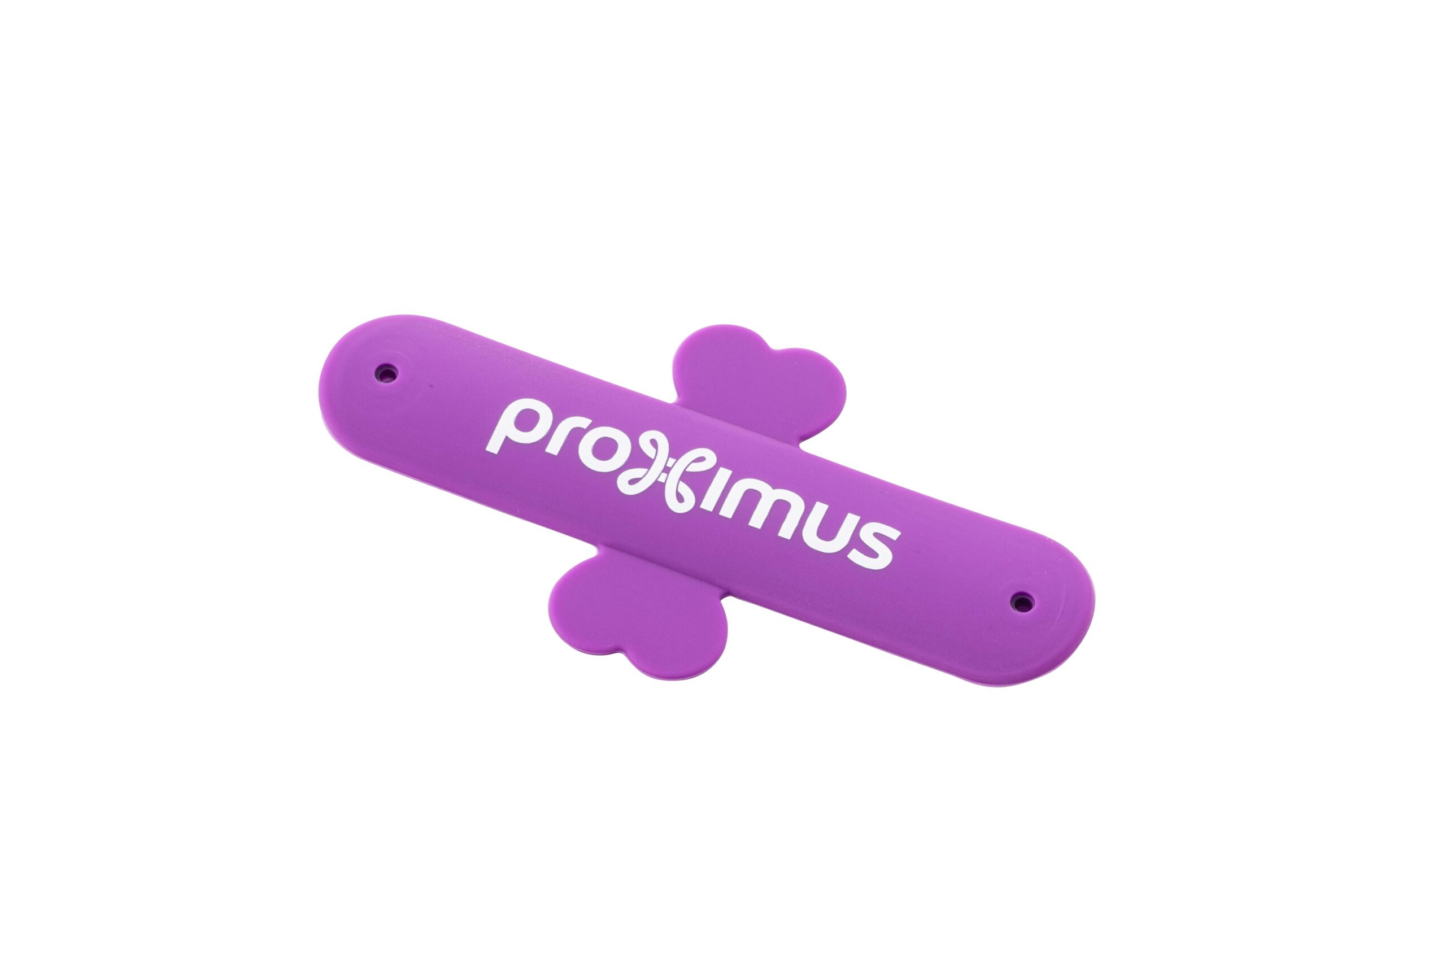
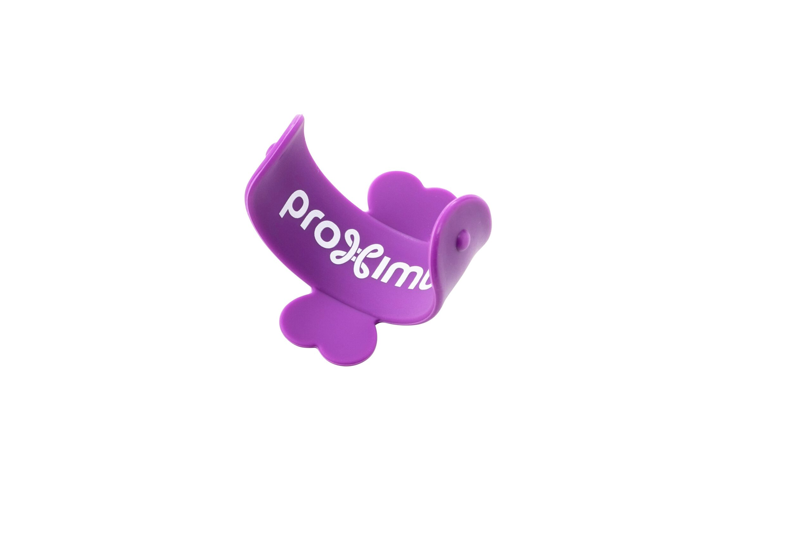
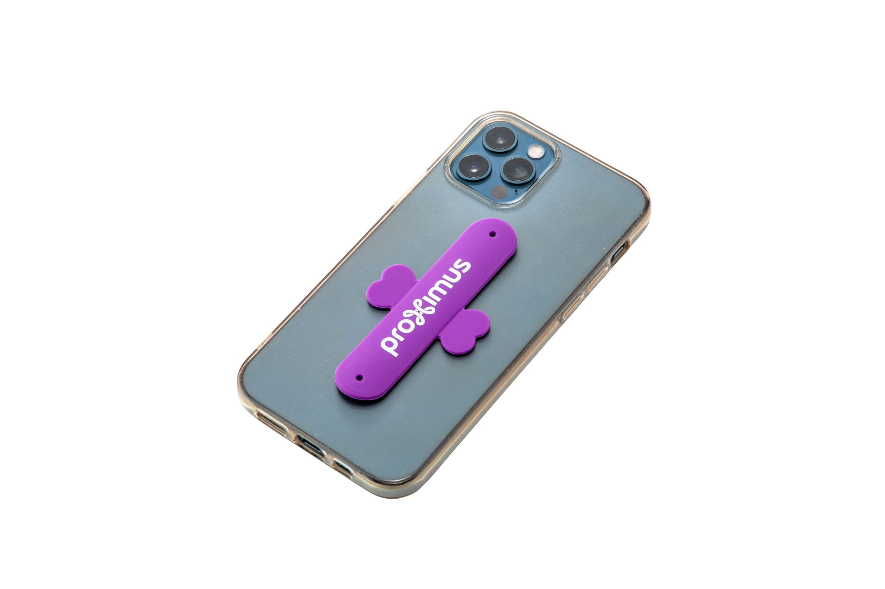
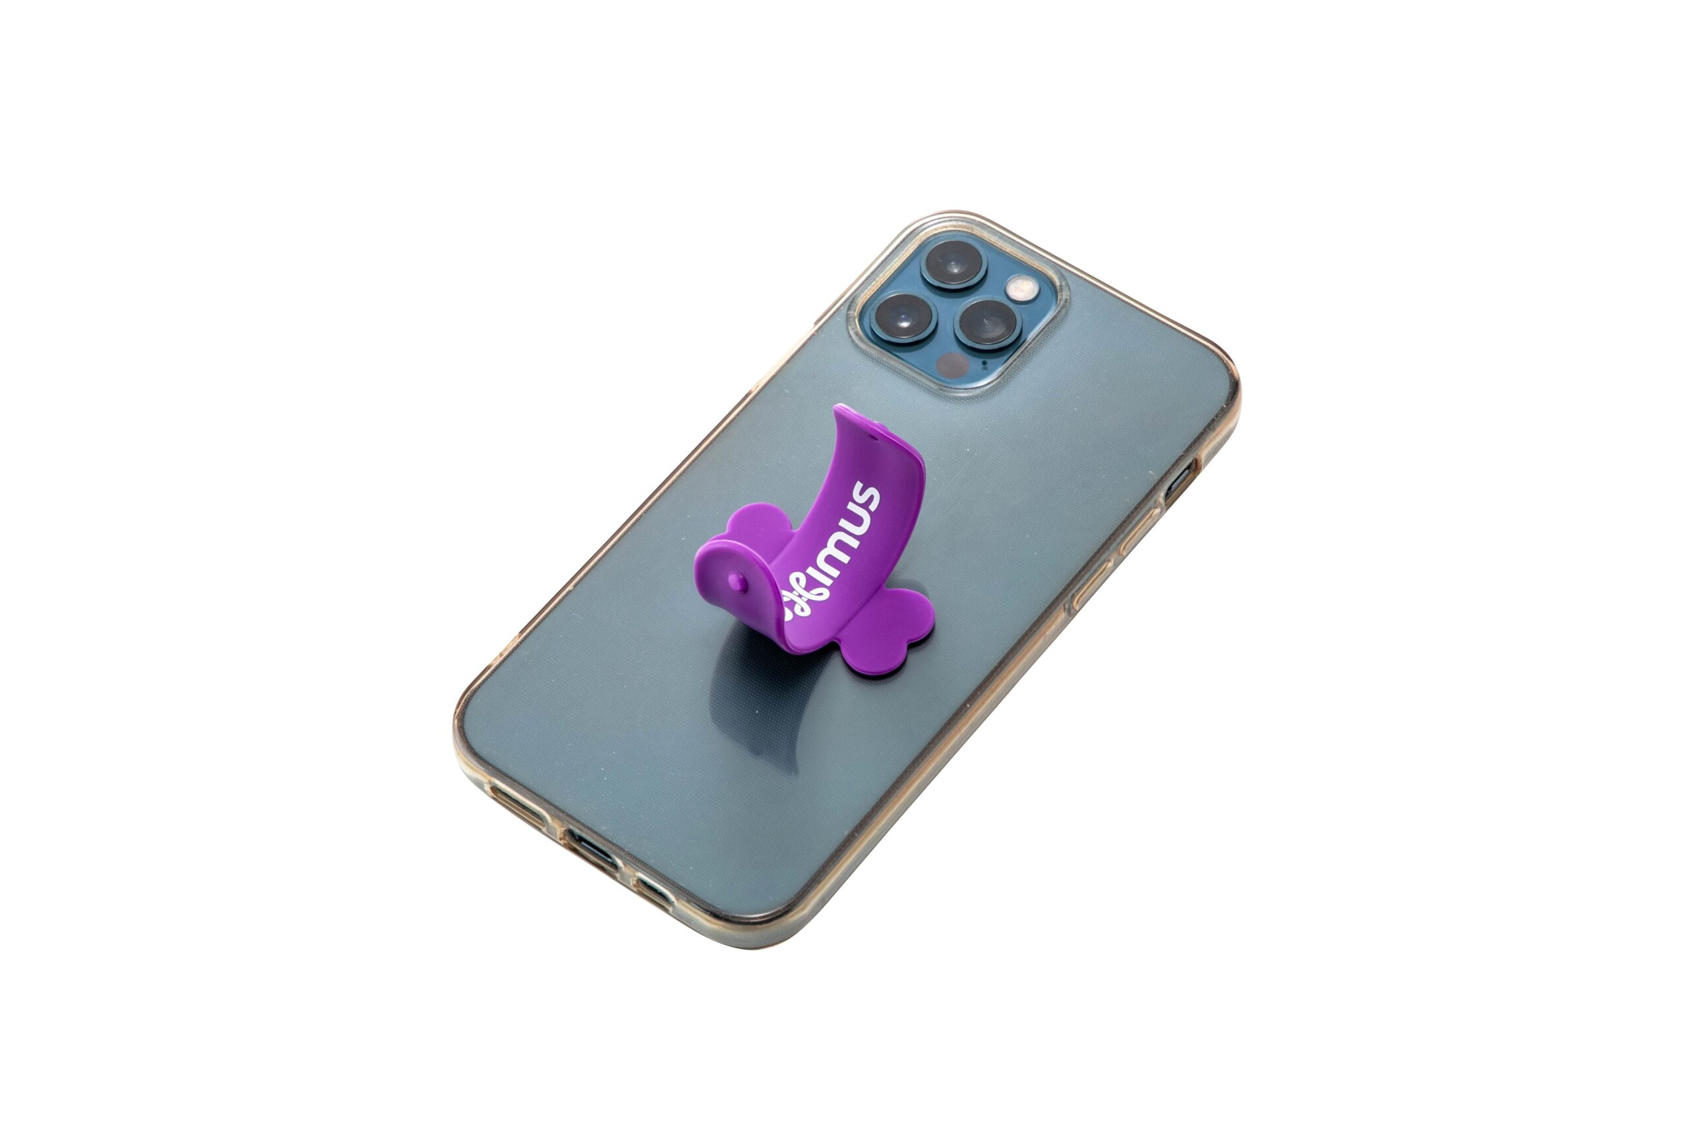
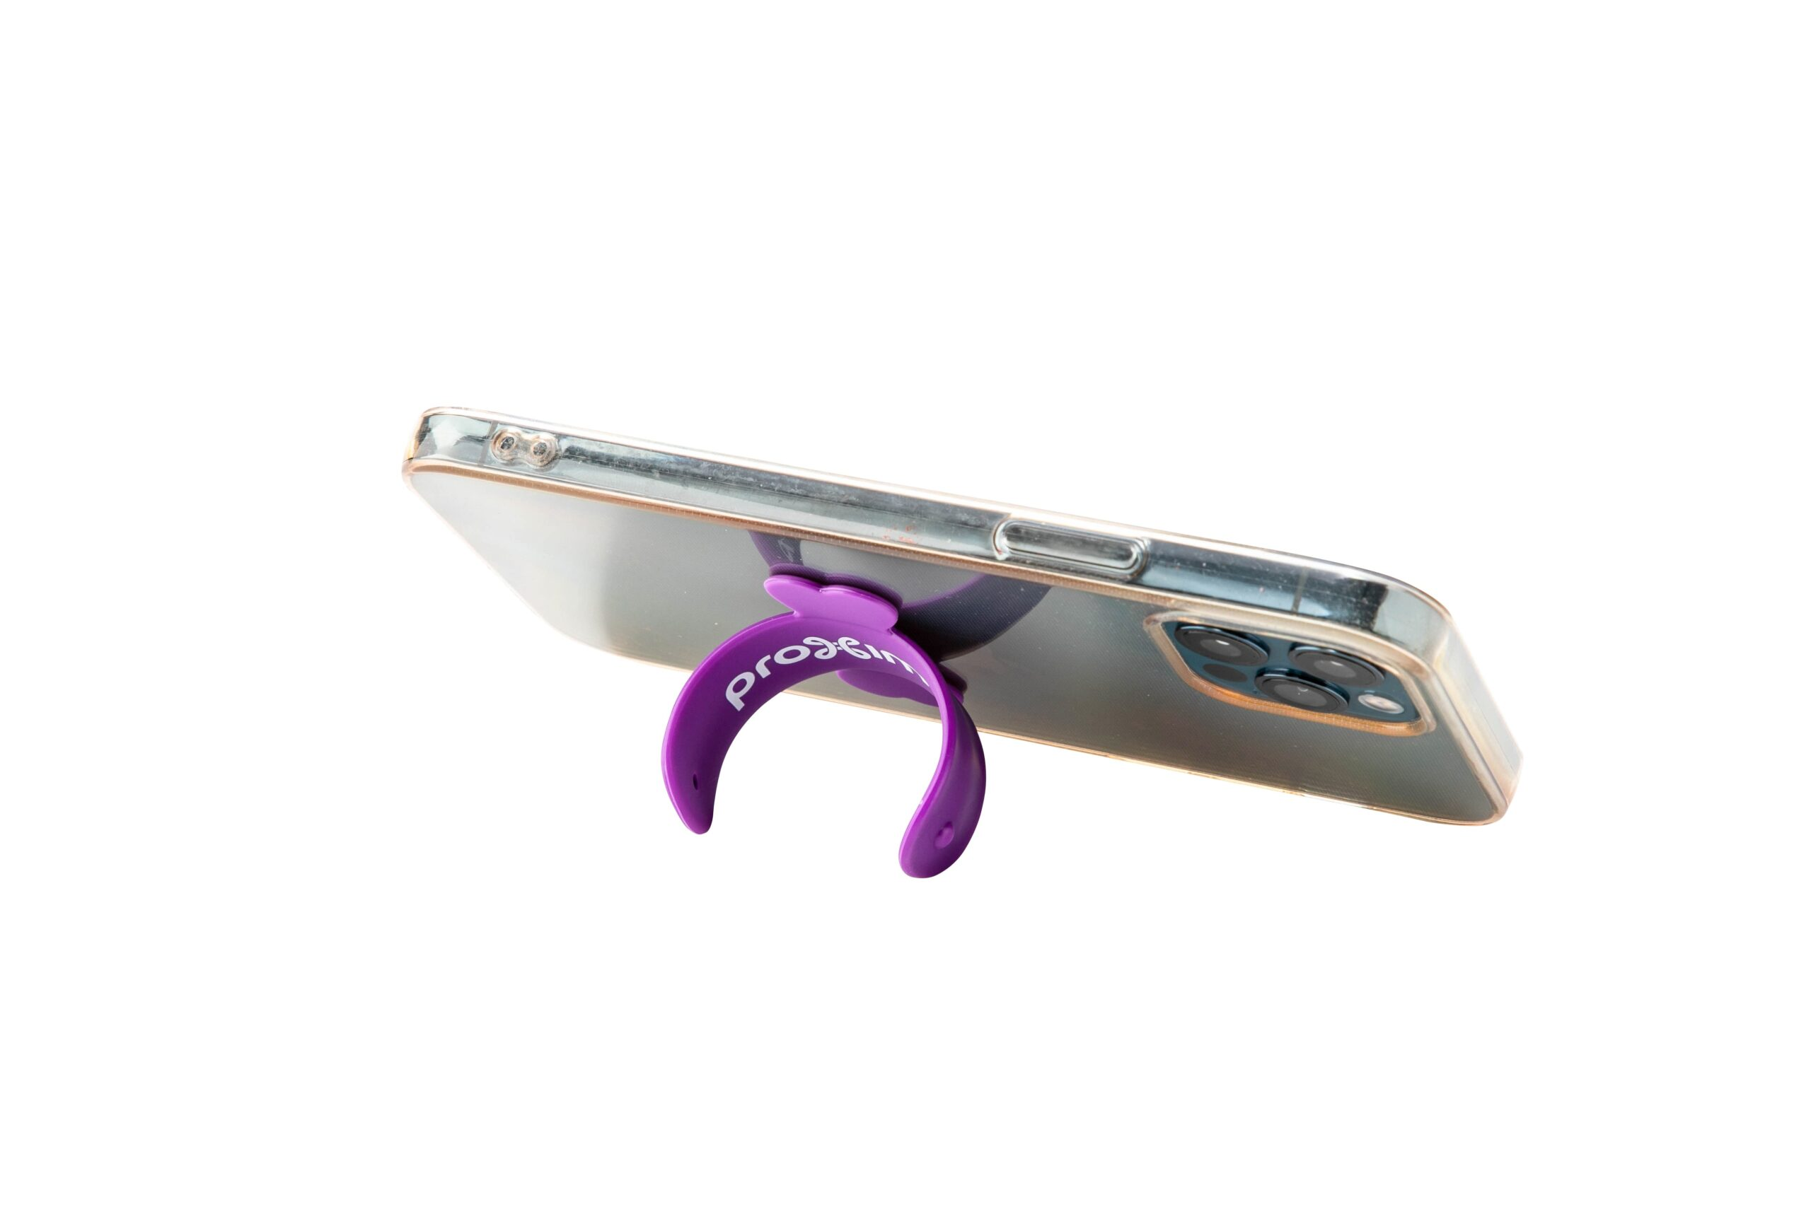
シリコンモバイルフォンスタンド
ワンタッチスマホスタンド
1,000個から
本体の中心を押すとスマホスタンドに。 貼り付けタイプなので機種の互換性必要なし。スマホのノベルティグッズ。 受注生産なので本体色が指定でき、オリジナルデザインのシルク印刷が可能。
品 番 org160 サイズ 約87×43mm 材 質 シリコン、鉄 印 刷 シルク 外 装 個別PP袋入
校了後約30日～

